Slide 1
ПРЕЗЕНТАЦИЯ - РАССКАЗ
«АРКТИЧЕСКИЕ ТАНКИ»
Представляют: воспитатель Банина Т. Н.,
обучающийся МБОУСОШ № 7 10 «А» кл. Томилов Артем

Slide 2
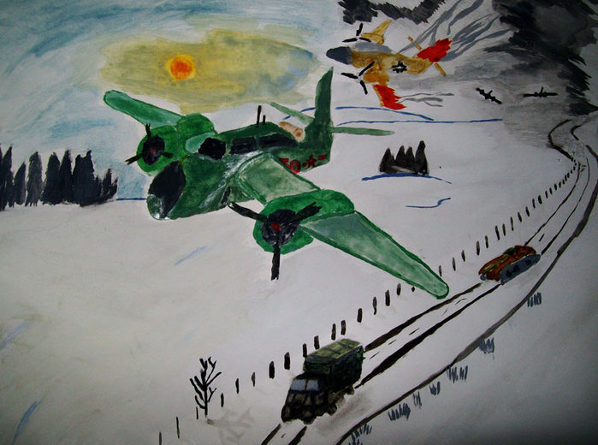

Slide 3
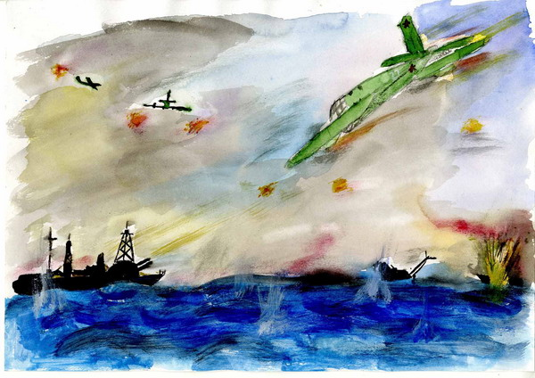

Slide 5
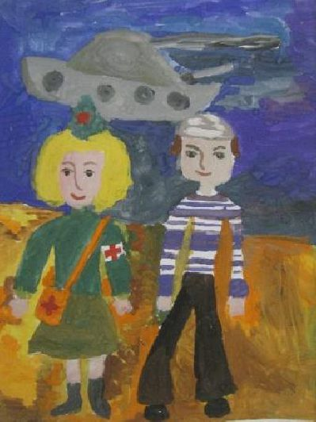

Slide 6
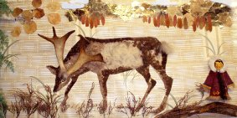

Slide 7
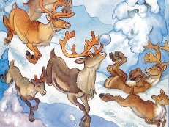

Slide 8
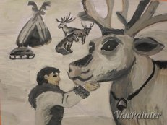

Slide 9
